Slide 1


Slide 2






تعيين تلميذ(ة) للإجابة
توجيهات و شرح التعليمات
عرض فيديو
المرور بين الصفوف للمساعدة و تصحيح الإنجازات
عمل في ثنائيات
نهاية الشريط، المرور إلى الشريحة الموالية.

Slide 3

تنظيم حصص الأسبوع
اليوم 4 -
اليوم1 -
أنشطة اعتيادية (10د)
ورشة القراءة: استثمار النص (50د)
إملاء (25د)
أنشطة اعتيادية (10د)
معجم (25د)
ورشة الاستماع والتحدث (30د)
الكلمات البصرية+ القراءة المشتركة(20د)
اليوم 5 -
اليوم2 -
أنشطة اعتيادية (10د)
ورشة القراءة (40د)
الإنتاج الكتابي (35د)
أنشطة اعتيادية (10د)
ورشة الاستماع والتحدث 30د)
ورشة القراءة (45د)
اليوم 6 -
اليوم 3 -
أنشطة اعتيادية (10د)
ورشة القراءة: الطلاقة و الفهم (30د)
استماع و تحدث: توليف (15د)
الإنتاج الكتابي: (30د)
أنشطة اعتيادية (10د)
ورشة الاستماع والتحدث (30د)
ورشة القراءة (45د)
Révision
Lecture offerte

Slide 4


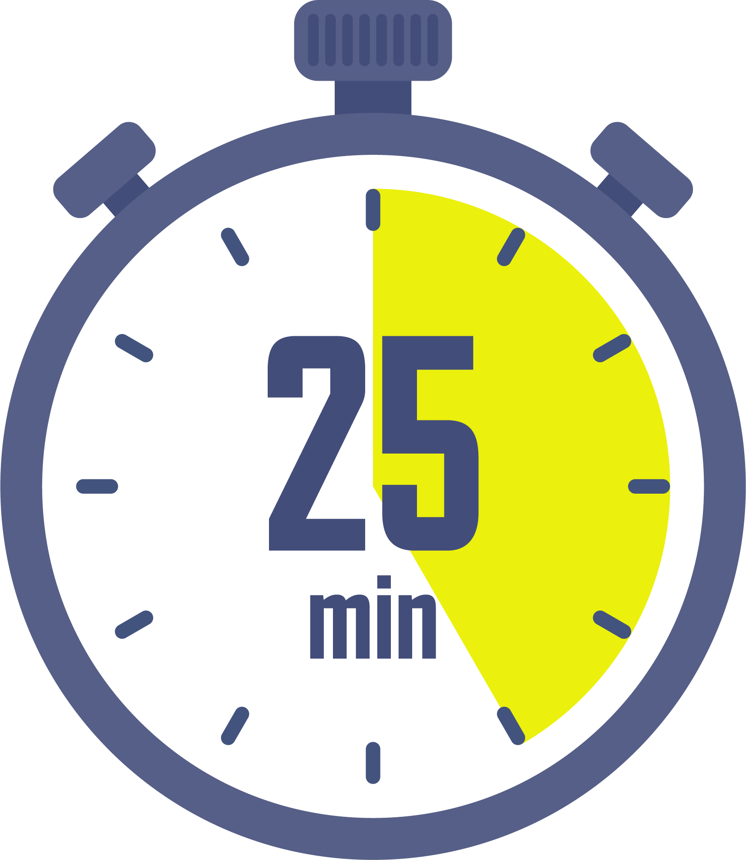
هيكلة حصة اليوم
طلاقة
اَلصَّديقُ ٱلْجَديدُ:
قراءات فردية
استثمار النص
"ال" شمسية و "ال" قمرية

Slide 5

عند نهاية الحصة
على الأقل 80% من المتعلمين سيكونون قادرين على:
قراءة نص بطلاقة؛
استثمار النص القرائي "اَلصَّديقُ ٱلْجَديدُ"؛
التمييز بين "ال" شمسية و"ال" قمرية ورسمهما بشكل صحيح في الكلمات.

Slide 6


مرحبا بكم . سننطلق في حصة اللغة العربية .
اختــتام الحــصة
إمــــــــلاء
قـــــــراءة
نشاط اعتيادي

Slide 7

النشاط الاعتيادي
طلاقة

Slide 8

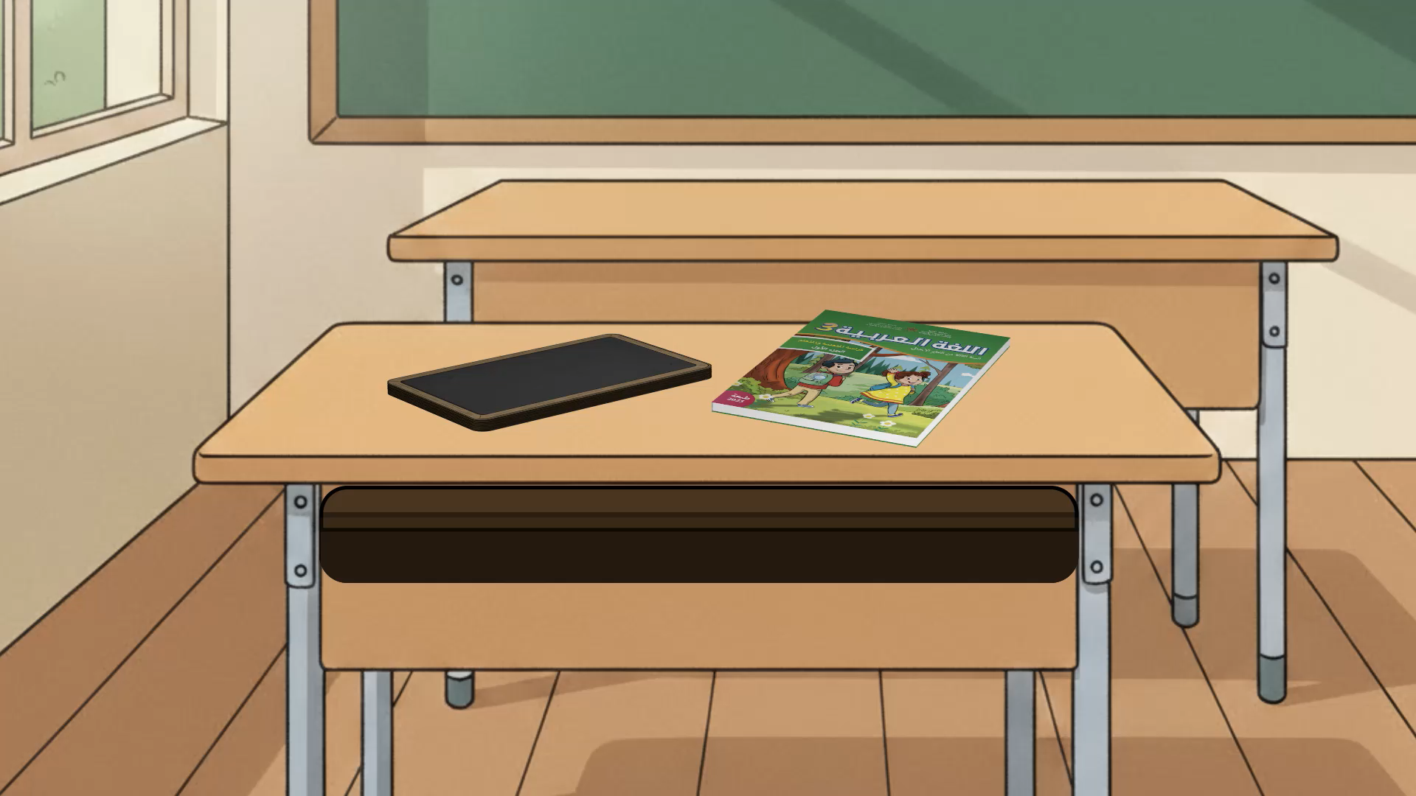
ضعوا اللوحة والكراسة في القمطر.
اختــتام الحــصة
إمــــــــلاء
قـــــــراءة
نشاط اعتيادي

Slide 9
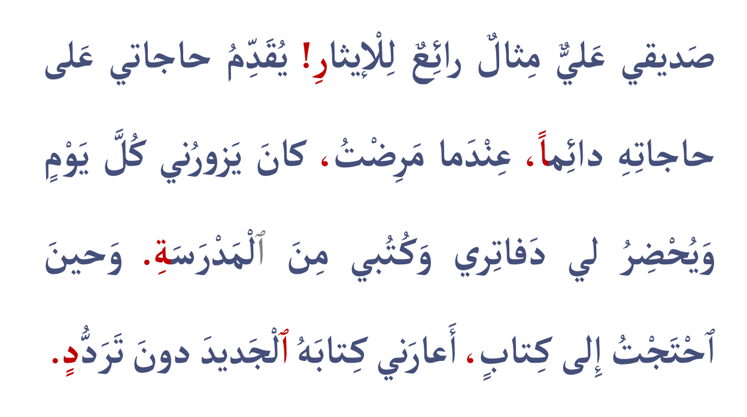
ستتدربون على قراءة فقرة بدقة وسرعة. سأقرأ – تابعوا جيدا
اختــتام الحــصة
إمــــــــلاء
قـــــــراءة
نشاط اعتيادي

Slide 10

الآن سنمر لتحدي الطلاقة. سأسحب 5 أسماء.
اختــتام الحــصة
إمــــــــلاء
قـــــــراءة
نشاط اعتيادي
تَحَدّي ٱلطَّلاقَةِ

Slide 11
أنادي على التلميذ الأول: ..........................................
اختــتام الحــصة
إمــــــــلاء
قـــــــراءة
نشاط اعتيادي
صَديقي عَليٌّ مِثالٌ رائِعٌ لِلْإيثارِ! يُقَدِّمُ حاجاتي عَلى حاجاتِهِ دائِماً، عِنْدَما مَرِضْتُ، كانَ يَزورُني كُلَّ يَوْمٍ وَيُحْضِرُ لي دَفاتِري وَكُتُبي مِنَ ٱلْمَدْرَسَةِ. وَحينَ ٱحْتَجْتُ إِلى كِتابٍ، أَعارَني كِتابَهُ ٱلْجَديدَ دونَ تَرَدُّدٍ.

Slide 12
الفائزون بنجمة الطلاقة هم ...........................................................................
اختــتام الحــصة
إمــــــــلاء
قـــــــراءة
نشاط اعتيادي
تَحَدّي ٱلطَّلاقَةِ

Slide 13

قراءة
01 - قراءة
اَلصَّديقُ ٱلْجَديدُ:
كلمات بصرية (5د)
قراءات فردية (15د)
استثمار النص (30د)

Slide 14
نمر إلى استثمار نص «الصديق الجديد»، نبدأ بمسابقة تحدي الكلمات البصرية.
اختــتام الحــصة
إمــــــــلاء
قـــــــراءة
نشاط اعتيادي
ثُمَّ
هَلْ
لَكِنَّ
حَتّى
حينَ
نَحْوَ
لِماذا

Slide 15
الآن. سأعين من يقرأ. سنرى من الأسرع.
اختــتام الحــصة
إمــــــــلاء
قـــــــراءة
نشاط اعتيادي
ثُمَّ
هَلْ
لَكِنَّ
حَتّى
حينَ
نَحْوَ
لِماذا

Slide 16
سأعين من يقرأ.
اختــتام الحــصة
إمــــــــلاء
قـــــــراءة
نشاط اعتيادي
لِماذا
لَكِنَّ
حَتّى
هَلْ
نَحْوَ
حينَ
ثُمَّ

Slide 17
من يقرأ؟ من كان الأسرع دون أي خطأ؟
اختــتام الحــصة
إمــــــــلاء
قـــــــراءة
نشاط اعتيادي
هَلْ
حينَ
ثُمَّ
لِماذا
نَحْوَ
لَكِنَّ
حَتّى

Slide 18
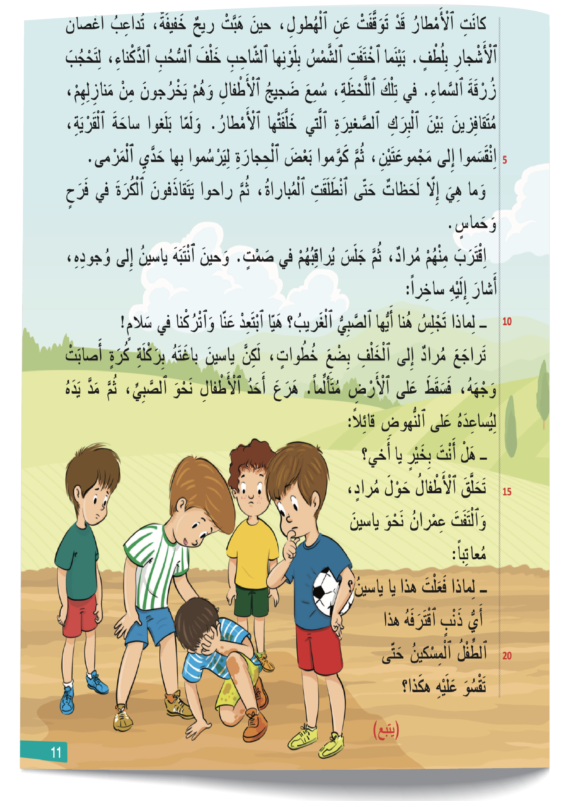
خذوا النص القرائي ص 11
اختــتام الحــصة
إمــــــــلاء
قـــــــراءة
نشاط اعتيادي

Slide 19
سأعين من يقرأ. أنصتوا لقراءة زميلكم في كل مرة يقرأ اسم شخصية ارفعوا يدكم.
اختــتام الحــصة
إمــــــــلاء
قـــــــراءة
نشاط اعتيادي

Slide 20
ستعيدون قراءة النص؛ في هذه المرة عندما يقرأ صديقكم كلمة لم تفهموها ارفعوا أيديكم لنشرحها.
اختــتام الحــصة
إمــــــــلاء
قـــــــراءة
نشاط اعتيادي

Slide 21
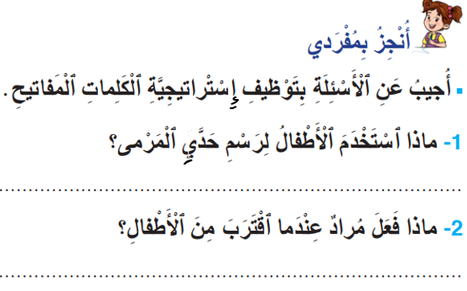
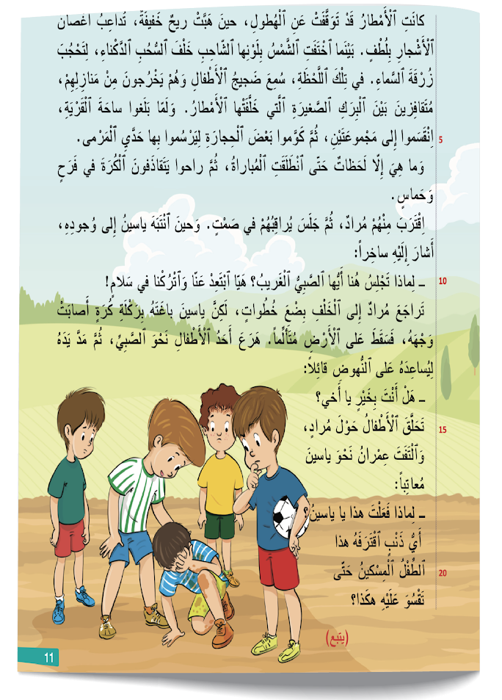
خذوا الكراسة ص 12؛ صححوا الواجب المنزلي. سأتحقق من إنجازاتكم .
اختــتام الحــصة
إمــــــــلاء
قـــــــراءة
نشاط اعتيادي
اِسْتَخْدَمَ ٱلْأَطفالُ ٱلْحِجارَةَ لِرَسْمِ حَدَّيِ ٱلْمَرْمى.
عِنْدَما ٱقْتَرَبَ مُرادٌ مِنَ ٱلْأَطفالِ، جَلَسَ يُراقِبُهُمْ في صَمْت.

Slide 22
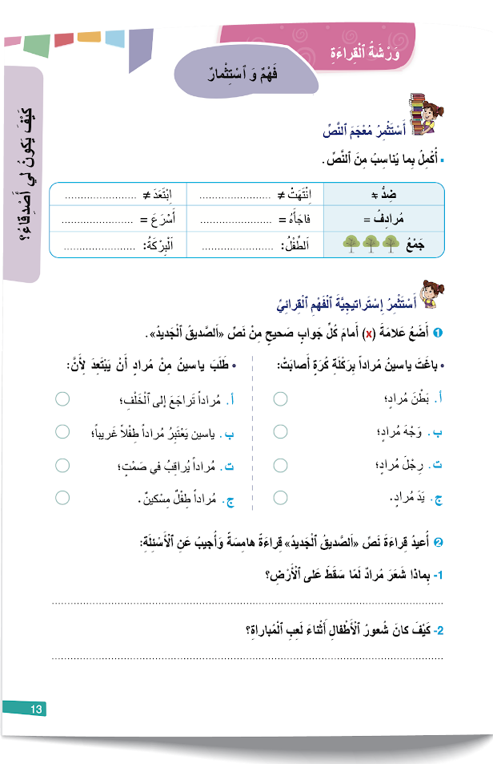
خذوا كراساتكم على الصفحة 13. من يقرأ تعليمة النشاط "أستثمر المعجم"؟
اختــتام الحــصة
إمــــــــلاء
قـــــــراءة
نشاط اعتيادي

Slide 23
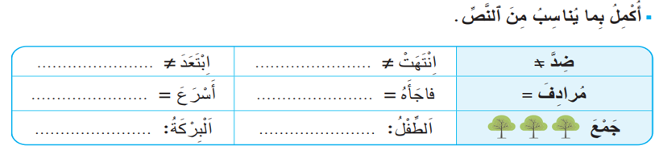
سأحدد ضد كلمة "انتهت" في النص، سأقوم بقراءة مسحية للنص.
اختــتام الحــصة
إمــــــــلاء
قـــــــراءة
نشاط اعتيادي

Slide 24
أضع سطرا تحت الكلمة المناسبة. أكتبها في الجدول.
اختــتام الحــصة
إمــــــــلاء
قـــــــراءة
نشاط اعتيادي
اِنْطَلَقَتْ

Slide 25
الآن دوركم. ابحثوا في النص عن الكلمات المطلوبة. أمامكم 5 دقائق
اختــتام الحــصة
إمــــــــلاء
قـــــــراءة
نشاط اعتيادي
اِنْطَلَقَتْ

Slide 26
نصحح. من يتقاسم جوابه؟ هل أنتم متفقون؟
اختــتام الحــصة
إمــــــــلاء
قـــــــراءة
نشاط اعتيادي
اِقْتَرَبَ
اِنْطَلَقَتْ
هَرَعَ
باغَتَهُ
اَلْبِرَكُ
اَلْأَطْفالُ

Slide 27

من يقرأ التعليمة رقم 1؟ عودوا إلى النص لتحديد الجواب. معكم دقيقتان.
اختــتام الحــصة
إمــــــــلاء
قـــــــراءة
نشاط اعتيادي

Slide 28
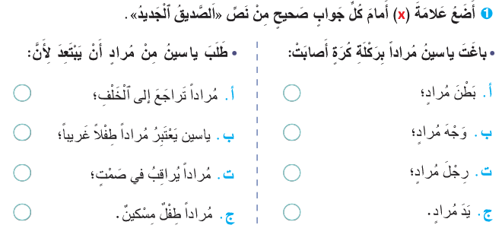
نصحح. من يقرأ السؤال؟ من يتقاسم جوابه والمقطع الذي يثبت ذلك في النص؟
اختــتام الحــصة
إمــــــــلاء
قـــــــراءة
نشاط اعتيادي

Slide 29
والآن أجيبوا عن الأسئلة - أمامكم ثلاث دقائق.
اختــتام الحــصة
إمــــــــلاء
قـــــــراءة
نشاط اعتيادي

Slide 30
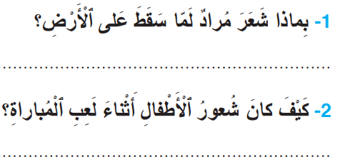
من يتقاسم جوابه عن السؤال؟ ما المقطع في النص الذي يثبت ذلك؟ هل أنتم متفقون؟
اختــتام الحــصة
إمــــــــلاء
قـــــــراءة
نشاط اعتيادي

Slide 31
صححوا على كراساتكم
اختــتام الحــصة
إمــــــــلاء
قـــــــراءة
نشاط اعتيادي
شَعَرَ مُرادٌ بِٱلْأَلَمِ لَمّا سَقَطَ على ٱلْأَرْضِ.
شَعَرَ ٱلْأَطْفالُ أَثْناءَ ٱلْمُباراةِ بٱلْفَرَحِ وَٱلْحَماسِ.

Slide 32

فسحة قصيرة

Slide 33

الكلمة اللغز: كلمة تدل على تصرف ينبغي أن نقوم به إذا أخطئنا في حق الآخرين؟
اختــتام الحــصة
إمــــــــلاء
قـــــــراءة
نشاط اعتيادي
؟
تَصَرُّفٌّ ينْبَغي أَنْ نَقومَ بِهِ إِذا أَخْطَأْنا في حَقِّ ٱلْآخَرين.

Slide 34

الكلمة اللغز: ماذا نسمي تقديرنا للآخرين ومعاملتنا لهم بشكل لائق؟
اختــتام الحــصة
إمــــــــلاء
قـــــــراءة
نشاط اعتيادي
؟
تَقْديرُ ٱلْآخَرينَ وَمُعامَلَتُهُمْ بِشَكْلٍ لائِقٍ.

Slide 35
إملاء
01 - إملاء
"ال" شمسية و "ال" قمرية

Slide 36


سَنَتَعَرَّفُ الآن كَيْفَ نُمَيِّزُ بَيْنَ "اَلْ" اَلشَّمْسِيَّةِ و "اَلْ" اَلْقَمَرِيَّةِ نُطْقاً وَرَسْماً.
اختــتام الحــصة
إمــــــــلاء
قـــــــراءة
نشاط اعتيادي

Slide 37

عندما أقرأ كلمات تبتدئ ب "ال" أحتار كيف أنطقها، فتارة أنطقها "اَلْ وتارة أنطقها "أَ
اختــتام الحــصة
إمــــــــلاء
قـــــــراءة
نشاط اعتيادي
المدرسة - الاحترام - الصداقة - المكتبة - ...

Slide 38
ألاحظ الكلمة وأنطق : اَلْقَمَرُ.
اختــتام الحــصة
إمــــــــلاء
قـــــــراءة
نشاط اعتيادي
اَلْقَمَرُ

Slide 39
اللام في كلمة اَلْقمر تُنطق.
اختــتام الحــصة
إمــــــــلاء
قـــــــراءة
نشاط اعتيادي
اَلْــــقَمَرُ

Slide 40
الحرف الذي يأتي بعد "اَلْ" ليس مشددا.
اختــتام الحــصة
إمــــــــلاء
قـــــــراءة
نشاط اعتيادي
اَلْــــقَمَرُ

Slide 41
حَرْفُ ٱللّامِ يُنْطَقُ وَ ٱلْحَرْفُ بَعْدَ "اَلْ" ليس مُشَدَّداً نسمي "اَلْ" قَمَرِيَّةً.
اختــتام الحــصة
إمــــــــلاء
قـــــــراءة
نشاط اعتيادي
حَرْفُ ٱللّامِ يُنْطَقُ.
اَلْحَرْفُ بَعْدَ "اَلْ" لَيْسَ مُشَدَّداً.
اَلْــــقَمَرُ
"اَلْ" قَمَرِيَّةٌ

Slide 42
اَلشَّمْسُ
اختــتام الحــصة
إمــــــــلاء
قـــــــراءة
نشاط اعتيادي
اَلشَّمْسُ

Slide 43
اللام في كلمة "اَلــــشَّمْسُ" لا تُنطق.
اختــتام الحــصة
إمــــــــلاء
قـــــــراءة
نشاط اعتيادي
اَلــــشَّمْسُ

Slide 44
الحرف الذي يأتي بعد "اَلْ" مُشَدَّدٌ.
اختــتام الحــصة
إمــــــــلاء
قـــــــراءة
نشاط اعتيادي
اَلــــشَّمْسُ

Slide 45
حَرْفُ ٱللّامِ لا يُنْطَقُ وَ ٱلْحَرْفُ بَعْدَ "اَلْ" مُشَدَّدٌ نسمي "اَل" شَمْسِيَّةً.
اختــتام الحــصة
إمــــــــلاء
قـــــــراءة
نشاط اعتيادي
حَرْفُ ٱللّامِ لا يُنْطَقُ.
اَلْحَرْفُ بَعْدَ "اَلْ" مُشَدَّدٌ.
اَلــــشَّمْسُ
"اَلْ" شَمْسِيَّةٌ

Slide 46
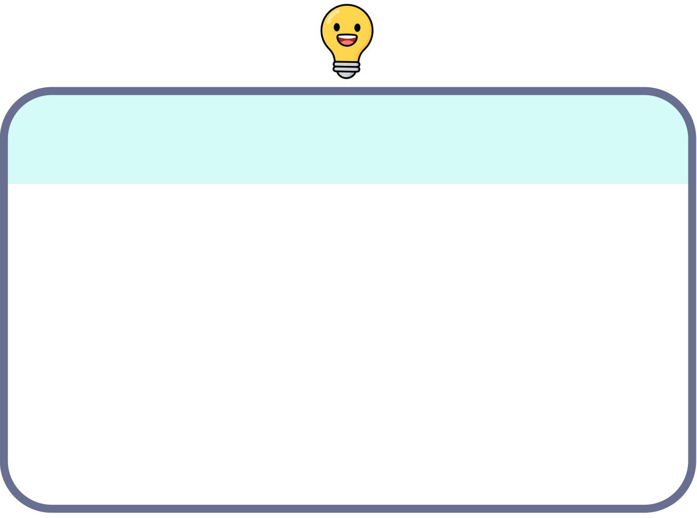
من يذكرنا بخطوات رسم ال بشكل صحيح في الكلمات.
اختــتام الحــصة
إمــــــــلاء
قـــــــراءة
نشاط اعتيادي
كَيْفَ أَكْتُبُ «اَل» الشَّمْسِيَّةَ أَوْ «آلْ» الْقَمَرِيَّةَ؟
أَنْطِقُ الْكَلِمَةَ بِإِدْخالِ «ال». (لا أَنْسى حَذْفَ اٌلتَّنْوينِ)
1
إِذا نَطَقْتُ ٱللامَ أَكْتُبُ «ال» قَمَرِيَّة وَأَضَعُ عَلَيْها السُّكونَ. اَلْكتابُ
2
إِذا لَمْ أَنْطِقِ ٱللامَ أَكْتُبُ «ال» شَمْسِيَّةً، وَأَضَعُ حَرَكَةَ الشَّدَّةِ عَلى الْحَرْفِ الْمُوالي . اَلسّاحر
3

Slide 47

الآن، دوركم لتكتبوا كلمات تتضمن همزة الوصل وهمزة القطع. خذوا ألواحكم
اختــتام الحــصة
إمــــــــلاء
قـــــــراءة
نشاط اعتيادي

Slide 48
اكتبوا : قمرية أو شمسية. –ارفعوا الألواح عند الإشارة.
اختــتام الحــصة
إمــــــــلاء
قـــــــراءة
نشاط اعتيادي
"اَل" شَمْسِيَّة
"اَلْ" قَمَرِيَّة
اَلتَّعاوُنُ

Slide 49
الجواب الصحيح هو: "اَل" شَمْسِيَّةُ.
اختــتام الحــصة
إمــــــــلاء
قـــــــراءة
نشاط اعتيادي
"اَل" شَمْسِيَّة
اَلتَّعاوُنُ

Slide 50
والآن، ما نوع "ال" في الكلمة أمامكم. –ارفعوا عند الإشارة.
اختــتام الحــصة
إمــــــــلاء
قـــــــراءة
نشاط اعتيادي
"اَل" شَمْسِيَّة
"اَلْ" قَمَرِيَّة
اَلْقِسْمُ

Slide 51
الجواب الصحيح هو "اَلْ" قَمَرِيَّة.
اختــتام الحــصة
إمــــــــلاء
قـــــــراءة
نشاط اعتيادي
"اَلْ" قَمَرِيَّة
اَلْقِسْمُ

Slide 52
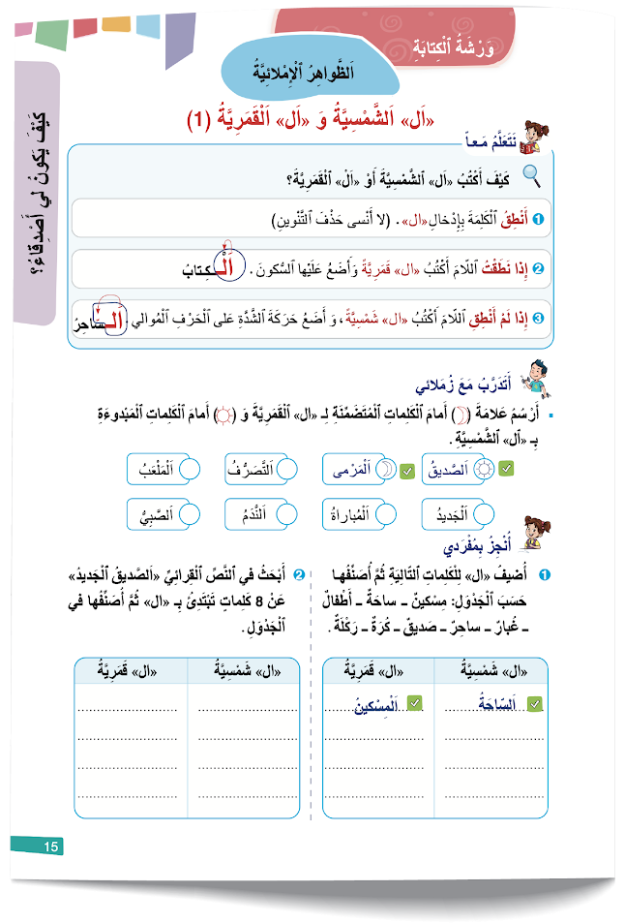
خذوا كراساتكم على الصفحة 15. من يقرأ تعليمة النشاط "أنجز مع زملائي"؟
اختــتام الحــصة
إمــــــــلاء
قـــــــراءة
نشاط اعتيادي

Slide 53
أنجزوا النشاط فرديا. أمامكم دقيقتان.
اختــتام الحــصة
إمــــــــلاء
قـــــــراءة
نشاط اعتيادي

Slide 54
انتهى الوقت. في ثنائيات ناقشوا إجاباتكم. أمامكم دقيقة واحدة.
اختــتام الحــصة
إمــــــــلاء
قـــــــراءة
نشاط اعتيادي

Slide 55

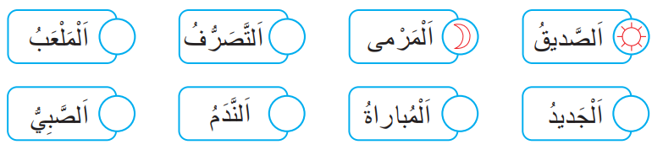


نصحح كلمة كلمة. من يتقاسم جوابه؟ كيف عرفت ذلك؟
اختــتام الحــصة
إمــــــــلاء
قـــــــراءة
نشاط اعتيادي

Slide 56
الآن؛ من يقرأ تعليمة التمرين 1 "أنجز بمفردي"؟ أنجزوا. أمامكم دقيقتان. يمر الأستاذ بين الصفوف ويصحح كتابيا إنجازات المتعلمين.
اختــتام الحــصة
إمــــــــلاء
قـــــــراءة
نشاط اعتيادي

Slide 57
اختــتام الحــصة
ماذا تعلمت اليوم؟

Slide 58
في الختام من يذكرنا بأهم ما تعلمناه خلال حصة اليوم.
اختــتام الحــصة
إمــــــــلاء
قـــــــراءة
نشاط اعتيادي
في حِصَّةِ ٱلْقِراءَةِ تَدَرَّبْتُ عَلى قِراءَةِ .................................، وَتَدَرَّبْتُ عَلى ٱسْتِخْراجِ مَعْلوماتٍ مِنَ ٱلنَّصِّ بِٱسْتِعْمالِ إسْتراتيجِيَّةَ ..................... أَمّا في حِصَّةِ ٱلْإِمْلاءِ فَتَعَلَّمْتُ ................................................................

Slide 59


Slide 60

بناء على إنجازات المتعلمين خلال الممارسة المستقلة
ما تقديرك لنسبة التحكم في هدف الدرس؟
تسجل النسبة على صفحة اليوم من مذكرة الأستاذ.

